Slide 1

Unidad 1: Python
y las estructuras en la programación
Diplomatura de Introducción a la Programación
y a la Ciencia de Datos
Resumen de Contenidos
Tarea y repaso
Organización encuentro exactas
Estructura condicional 2.0 - ejercitación y puesta en común
Listas (si llegamos)

Slide 2

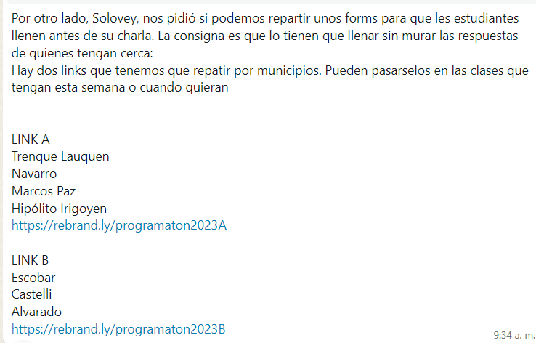
Planificacion
TO - DO LIST:
pagina web de la diplo y libro bibliografia recomendada
poner en comun tarea de la clase 2 en breakout rooms
Usar el DISCORD?
confirmar numeros de estudiantes para evento exactas y llenar google forms de Solovey https://rebrand.ly/programaton2023B , preguntar restricciones alimentarias (celiaquia, veganismo/vegetarianismo)
ejercicios if, elif, else, con and y or. Puesta en comun en padlet https://padlet.com/faltschuler/ejercicios-en-grupo-y1hm65ie19n2wcsd
ver and y not / ver presentacion de listas para la clase de figuritas

Slide 3
Dudas y puesta en común de la tarea
Ustedes son programadores contratados por una librería que les pidió el siguiente trabajo. La librería tiene usuarios con contraseña y les pidió que generen un sistema que haga lo siguiente.
Pida que el usuario ingrese la contraseña, si la contraseña es 1234, el sistema le da la bienvenida al usuario. Si no, le dice que la contraseña es incorrecta
Solamente en el caso donde la contraseña es correcta, le pide al usuario que ingrese qué libro quiere, siendo 1.Las malas, 2.No es un río, 3.Nuestra parte de Noche, 4.Rayuela
El usuario debe elegir un número y el sistema le confirma cuál libro eleigió
Teniendo esto en cuenta
escriban en un papel el árbol de decisión
Aprovechando los códigos que ya hicieron, hagan uno nuevo con los requerimientos de la librería.

Slide 4
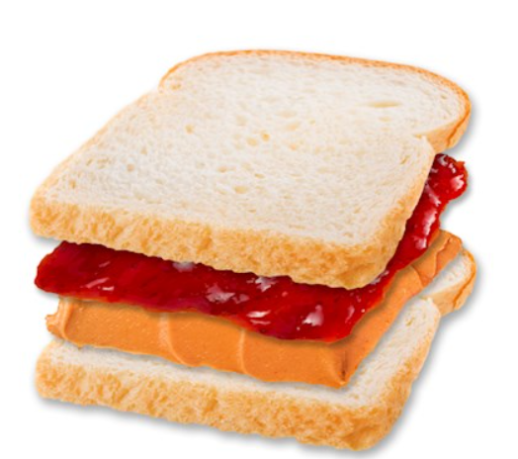

Repaso de contenidos
Algoritmo: Conjunto ordenado de pasos para realizar una tarea
Variables: Espacio para guardar información que puede cambiar.
Tipos de datos
Otros:
→Listas
→Diccionarios
→Conjuntos
→Etc
Numéricos
String
(cadena de caracteres)
Booleanos
Real
Entero
Pensar un ejemplo para cada tipo de dato..

Slide 5
¿Qué aprendimos?
A cada tipo de datos se le pueden hacer operaciones específicas
Funciones aprendidas:
input()
print()
type()
float()
int()
Tipo de dato | Representa | Ejemplo | Valores | Observación | Operaciones
Numérico | Cantidades | edad, precio | 3 3.8 | Entero(int()) Real(float()) | +, -, /, *
String | texto | "nombre" | "perro" | Para ingresar texto debemos colocar comillas
Booleano | valores de verdad | Treu / False

Slide 6

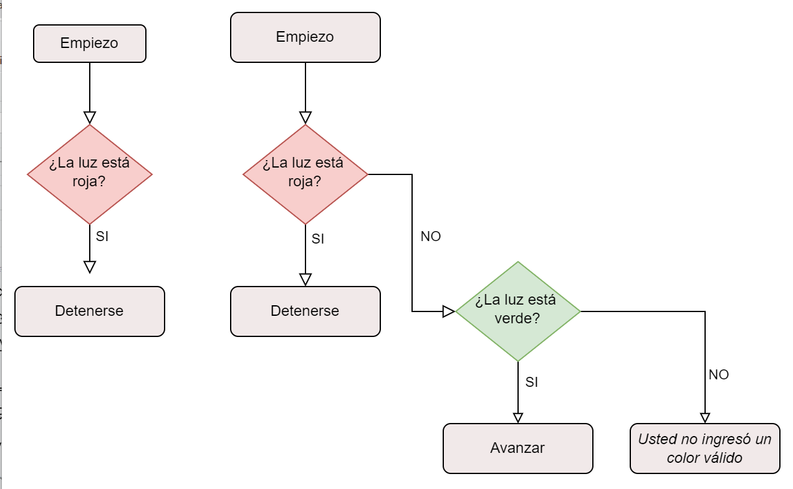
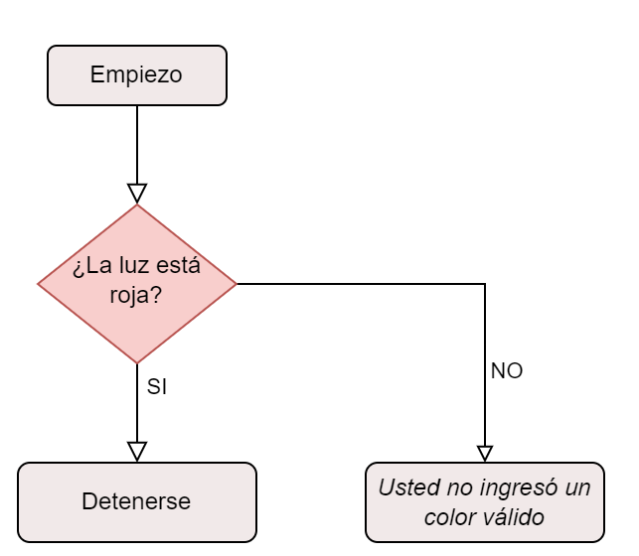
Retomando el ejercicio del semáforo
if Condición :
Acción 1
else:
Acción 2
if Condición 1 :
Acción 1
elif Condición 1 :
Acción 2
else:
Acción 3
if Condición :
Acción

Slide 7
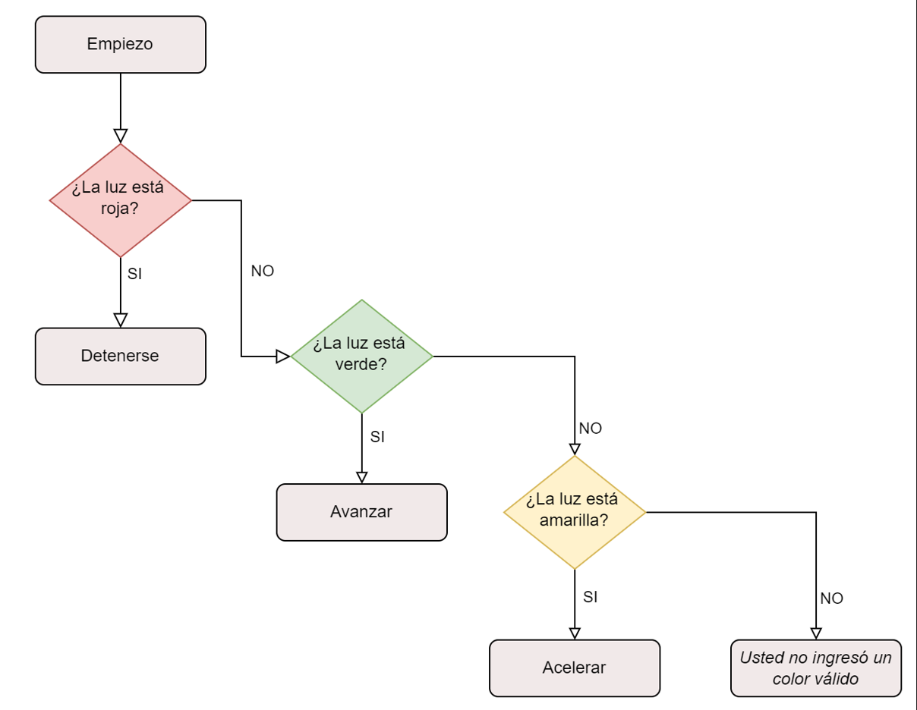
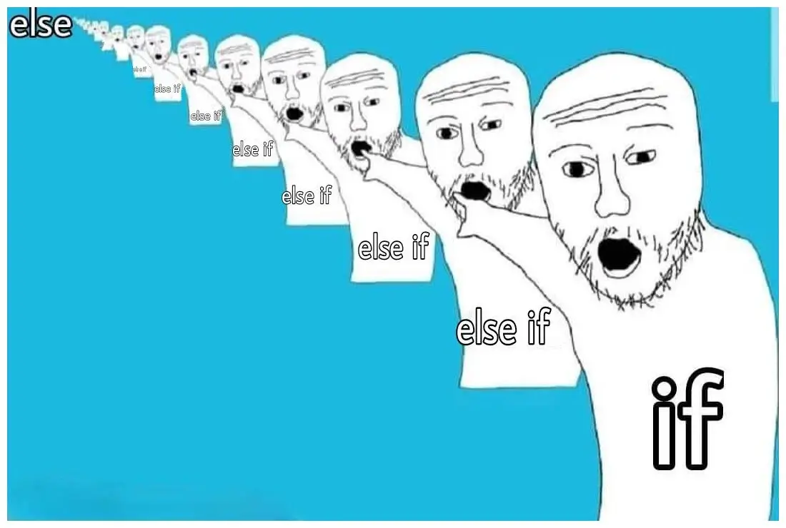
Retomando el ejercicio del semáforo

Slide 8
ESTRUCTURA CONDICIONAL
En las condiciones debemos comparar
Los símbolos para comparar son:
variable > 5 variable < 5
variable >= 5 variable <= 5
variable == 5 variable != 5
Evaluar cada expresión si variable = 8
¿Qué pasa si variable = “cinco”?
Diferencia del = para asignar valores a la variable frente al == para comparar
Hay ciertas operaciones que no se pueden hacer con todos los tipos de datos

Slide 9
OPERADORES LÓGICOS
Se usan para combinar dos o más condiciones
Operador | Descripción | Ejemplo | Expresión en criollo
and | Devuelve True si ambas condiciones son verdaderas | x > 5 and x < 10 | “el número x es MAYOR a 5 Y MENOR a 10”
or | Devuelve True si al menos una condición es verdadera | x > 5 or x < 10 | “El número x es MAYOR a 5 O MENOR a 10”
Evaluar cada expresión si x = 4 ¿Qué pasa si x = 7?
Diferencia del = para asignar valores a la variable frente al == para comparar
Hay ciertas operaciones que no se pueden hacer con todos los tipos de datos

Slide 10
Ejemplos
a=5
b=3
c=6
if a > b and c > a:
print("Las condiciones son verdaderas")
¿Qué devuelve el programa en cada caso?
a=5
b=3
c=6
if a > b or a > c:
print("Al menos una de las condiciones es verdadera")
¿Por qué?

Slide 11
Definamos la mejor estructura para cada situación
1.Si sale el sol no uso paraguas
2.Si el paquete de chocolinas sale menos de $300, compro dos paquetes y hago una chocotorta, si no compro chocodia y hago una chocotorta
3.La calefacción de mi casa funciona con termostato. La temperatura óptima de la casa es de 16 a 26ºC. Con lo cual si la temperatura de la casa es menor a ese valor se prende la calefacción y si es mayor se prende el aire acondicionado. Si la temperatura es óptima, no se prende
4.Cuando tengo plata o ganas, preparo un asado con amigos
5. Queremos decidir qué medio de transporte usar según la distancia y el tráfico. Si son hasta 15 cuadras, voy caminando. Si son mas de 15 cuadras y hay tráfico, tomo el tren. Si no, me tomo el colectivo.
6. Queremos decidir si comprar un artículo basado en su precio y nuestro presupuesto.
Intenten usar la función input()
Elijan 2 de estas situaciones y modelalas en el COLAB.
7.En la argentina, la inflación mes a mes de un 8%, asi que si si este mes está entre 4% y 6% festejo

Slide 12
Repaso
precio_chocolina=200
if precio_cholina>300:
print('hago chocotorta')
else:
print('no hago chocotorta')
Si el paquete sale menos de 300$ hago chocotorta si no no.
contador= contador+1
acumuladores=acumuladores+5
2.Si el paquete de chocolinas sale menos de $300, compro dos paquetes y hago una chocotorta, si no compro chocodia y hago una chocotorta
precio_chocolina=200
cant_paquetes_chocolinas=0
cant_paquetes_chocodias=0
if precio_cholina<300:
cant_paquetes_chocolinas=cant_paquetes_chocolinas+2
print('hago chocotorta')
else:
cant_paquetes_chocodias=cant_paquetes_chocodias+2
print('no hago chocotorta')

Slide 13
Vamos a crear
Les toca inventar ejercicios para sus compañeros.
Deben crear:
Una situación que se resuelva con IF….ELIF….ELSE
Una situación que se resuelva con IF….or….ELSE
Una situación que se resuelva con IF….and….ELSE
Una situación que se resuelva con IF…not….ELSE
https://docs.google.com/document/d/1tiQ8BqgEPWgpoDfp3JCDnbu_kuUbzfyrZ4A-QqadXww/edit

Slide 14
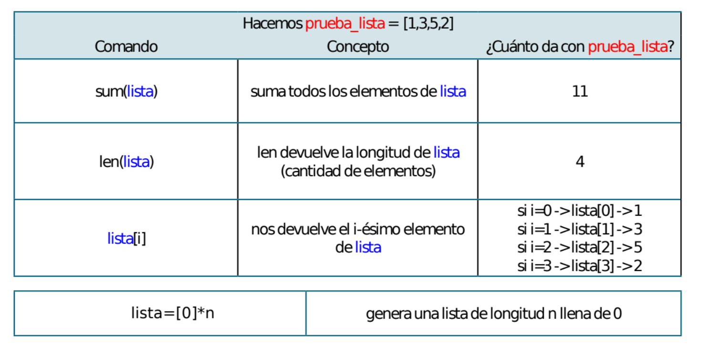
Introducción a listas
Ojo, esto es solo un repaso de lo que hicimos hoy. Hay más funciones que se pueden usar con las listas.

